Slide 1
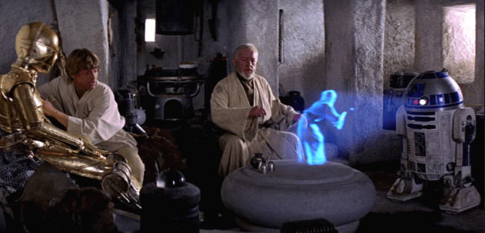
PROPRIETA’ DEL GRAFENE PER LA PROSSIMA GENERAZIONE DI DISPLAY CON SUPPORTO FLESSIBILE

Slide 2
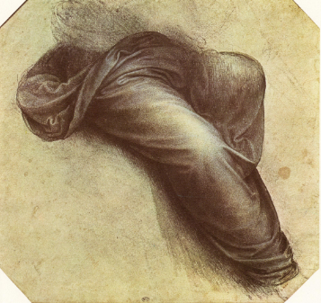
Un po’ di storia …
1947-1958 struttura a bande
singolo piano di grafite
1986 (Boehm) termine “grafene”
idrocarburi aromatici policiclici
1999 prime isole di grafite allo stato libero
2004 (Geim e Novoselov) “scotch-tape”: cristalli 2D continui di alta qualità

Slide 3
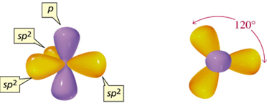
CONFIGURAZIONE
ELETTRONICA
non contribuiscono
al legame chimico
forte
legame
covalente
stabilità
meccanica
orbitale
planare
ibridazione
proprietà
elettriche

Slide 4
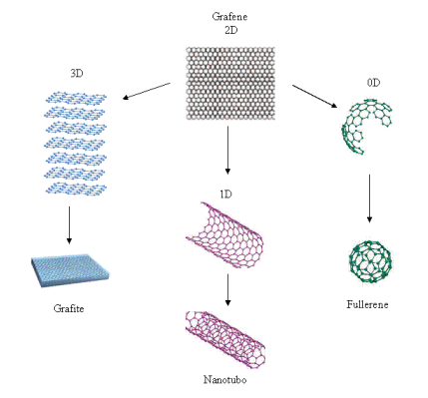
ALLOTROPI DEL CARBONIO
Grafite 3D
Grafene 2D
Nanotubi 1D
Fullerene 0D

Slide 5
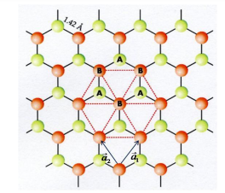
RETICOLI DI BRAVAIS
spettro di energia
degli orbitali
cella unitaria
due atomi di carbonio
banda di valenza
banda di conduzione

Slide 6
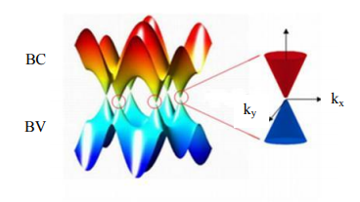
BANDE DI CONDUZIONE
BANDE DI VALENZA
piena
orbitali contributo: 1 elettrone
vuota
simmetriche
rispetto
all’energia
di Fermi

Slide 7
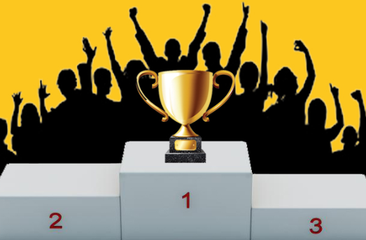
PUNTI DI DIRAC
proprietà del sistema
in due punti della
semiconduttore
con energy gap nullo
vertici esagono Brillouin
traslazione del livello di Fermi
inversione dei
portatori di carica
gli altri punti quattro equivalenti a questa coppia
e collegati a questi da vettori del reticolo reciproco

Slide 8
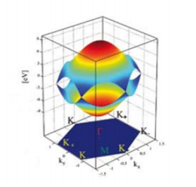
LIVELLI DI FERMI
Nei punti in cui le
bande sono a contatto
non vi è energy gap
Grafene: semiconduttore
con energy gap nullo

Slide 9
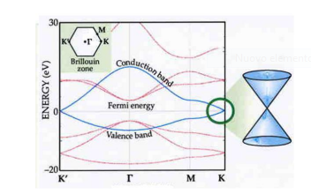
LEGGE DI DISPERSIONE: andamento lineare
con il vettore d’onda
punti CNP: bande a forma conica

Slide 10
PARTICELLE DI DIRAC
gli elettroni degli orbitali
interagendo con il potenziale periodico
del reticolo cristallino
danno origine a quasi-particelle prive di massa
spettro energetico di particelle con massa nulla
e velocità di propagazione

Slide 11
Particelle Dirac Particelle ultra-relativistiche
possibilità di osservare ed analizzare a basse energie
fenomeni tipici della QED
inversamente proporzionali alla velocità della luce
grafene due ordini di grandezza più intensi
COSTANTE
STRUTTURA
FINE
accoppiamento tra la luce
ed elettroni relativistici
interazioni tra elettroni
più forti che nei metalli
minore schermaggio
di elettroni nel grafene

Slide 12
HAMILTONIANA NEI PUNTI DI DIRAC – K’
Matrice di Pauli in 2D
Momento delle
quasi-particelle in 2D
hamiltoniano di Dirac per particelle di spin
in cui la velocità della luce è sostituita da

Slide 13
ENERGIA DI HOPPING
sovrapposizione orbitali pz su due atomi primi vicini
approssimazione di “tightbinding”
funzione d’onda centrata sul sito dell’atomo di carbonio
solo le interazioni tra atomi primi vicini

Slide 14
CHARGE NEUTRALITY POINT
Stati con energia negativa
Stati con energia positiva
Fisica del grafene
spettro di energia
massimo di BV
minimo di BC
Punti a carica neutra
corrispondono ai sei vertici
dell’esagono della
zona di Brillouin

Slide 15
DESCRIZIONE DI BLOCH
PER LA STRUTTURA A BANDE
Valori di energia: autovalori dell’ hamiltoniano
hamiltoniana a meno dei fattori costanti
operatore di creazione
dello spinore relativo
agli elettroni dei siti A e B

Slide 16
Approssimazione BORN-OPPENHEIMER
elettroni e fotoni
nel vuoto
interazione tra i fermioni di Dirac
e le vibrazioni del reticolo (fononi)
- moto degli elettroni più veloce di quello dei nuclei
- elettroni reagiscono rapidamente a un c.e. esterno
risposta al moto dei fononi: adiabatica
fenomeni indipendenti
propagazione dei fononi: è legata alla
creazione di coppie elettroni–lacune
non c’è indipendenza ma accoppiamento elettroni–fononi
ipotesi adiabatica Born-Oppenheimer: non più valida

Slide 17
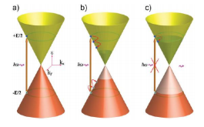
TRASPORTO
BALISTICO
BIPOLARE
inversione dei
portatori di carica
in relazione alla
tensione applicata
perfezione del cristallo
mobilità dei portatori di carica
struttura delle bande
concentrazione di elettroni o lacune
spostamento del livello di Fermi
campo elettrico
semi-metallo conduttore con un solo tipo di portatori

Slide 18
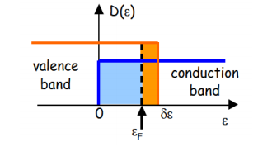
Modello 2D struttura
a bande del metallo
Livelli di Fermi
stati misti con entrambi
i tipi di portatori
Conducibilità metallo
concentrazioni
mobilità
Densità degli stati in

Slide 19
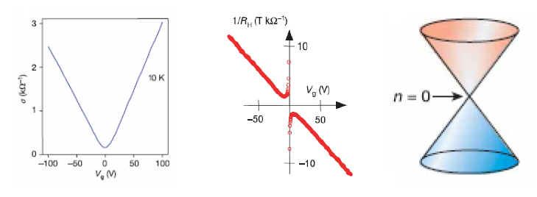
Concentrazione
dei portatori
nel
punto di Dirac
Conducibilità
del grafene
Resistenza
di Hall

Slide 20
EFFETTO HALL QUANTISTICO
(1980 )
quantizzazione conducibilità (o resistività)
componente longitudinale
conducibilità elettrica:
si annulla
Sistema bi-dimensionale
di elettroni
in un campo magnetico
componente trasversa
conducibilità elettrica:
quantizzato
indipendente dalla temperatura
tra 4 Kelvin e 100 kelvin
CONDUCIBIILITA’
conducibilità di campo nullo: valore minimo proporzionale
al quanto di conducibilità
(costanti fondamentali)

Slide 21
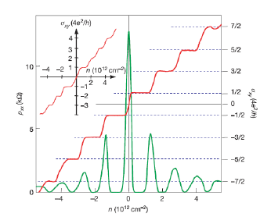
gradini equispaziati
continui anche in CNP
inversione portatori
crescente al variare
della concentrazione
plateaux teorici
2D (attesi)
shift
conducibilità
N: indice Landau
4: spin e degenerazione di valley

Slide 22
Sistema bi-dimensionale di fermioni
in un campo magnetico B
LIVELLI LANDAU: valori quantizzati dell’energia
caso non relativistico: oscillatore armonico
frequenza
di ciclotrone
per il grafene le particelle di Dirac
sono assimilabili a fermioni relativistici
segno elettroni segno buche

Slide 23
PROPRIETA’ OTTICHE
Geim e Novolosev: microscopio ottico
Teoria quasi-particelle Dirac
materiale di spessore atomico che risulta visibile
Conduttanza ottica
(alta frequenza o dinamica)
dipende dalla frequenza
valore minimo proporzionale
al “quanto” della conducibilità
costanti fondamentali

Slide 24
trasmittanza
ind.
dalla
frequenza
assorbimento
riflettanza
radiazione incidente:
lunghezza d’onda nella regione
dello spettro tra infrarosso e visibile
luce incidente che attraversa uno strato atomico
sorprendente
e
controintuitivo
radiazione assorbita

Slide 25
RIFLETTANZA
il contributo all’assorbimento da parte
delle transizioni all’interno
delle bande è trascurabile
La riflettanza della luce incidente nel VIS
risulta
e può raggiungere
il per 10 strati
a frequenze più alte l’assorbimento
può superare anche il 10%

Slide 26
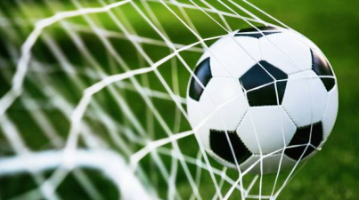
4 mm di grafite 10 milioni di strati di grafene
isolamento del singolo strato atomico
il grafene diventa visibile
al microscopio ottico
se disposto su un wafer di
coperto da un sottile
strato di ossido di silicio
reso visibile dalla variazione
del cammino ottico
del raggio luminoso
introdotta dallo strato di ossido
TEORIA DI FRESNEL

Slide 27
formano forti legami covalenti
ogni atomo
si sovrappone
ai tre atomi vicini
BANDA DI VALENZA (piena)
BANDA CONDUZIONE (vuota)
tre dei quattro elettroni di valenza
in ogni atomo di Cb formano legami
(singolo)
il quarto elettrone forma del legame con il vicino
legami Cb-Cb ordine
senza un “INCOLLAGGIO” chimico nella direzione-c
le interazioni fuori del piano sono estremamente deboli
propagazione delle cariche elettriche e del vettore termico
conduttività termica ed elettrica
fuori del piano << rispetto all’interno

Slide 28
rigidità meccanica del foglio atomico di grafite
a differenza del legame interplanare estremamente debole
che rende facilmente possibile la separazione dei piani della grafite
ed è all’origine della tecnica di microesfoliazione meccanica
MODULO DI YOUNG
C–C: si instaura nel piano in seguito all’ibridazione sp2
tra un orbitale e due orbitali
più forte tra tutti i legami chimici
rapporto tra il tensore
della tensione meccanica
applicata al materiale
(tensore di stress)
e quello della deformazione
esprime la misura della rigidità di un solido
caratteristica propria di ogni materiale
dipende dalle forze interatomiche

Slide 29
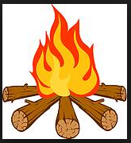
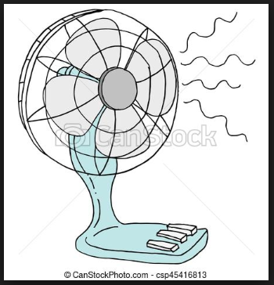
CONDUCIBILITA’ TERMICA
- miniaturizzazione
- crescente densità di integrazione
- velocità di clock nei circuiti integrati
limitazione delle prestazioni
- materiale dalle dimensioni atomiche
elevato livello di integrazione
nella tecnologia CMOS
- rapida dissipazione del calore

Slide 30
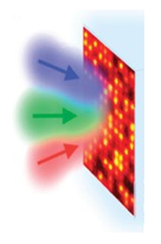
Guerre Stellari: Swinburn University
luce attraversa i pixel di un
display olografico digitale
deviata
indice di rifrazione del materiale
immagine 3D fluttua
nello spazio sopra il display
impulsi laser per modificare
indice di rifrazione di pixel
di ossido di grafene
(ordine dei nanometri)
Min Gu e Xiangping Li

Slide 31
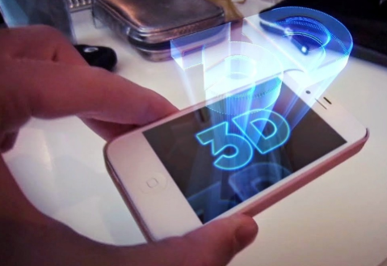
OSSIDO DI GRAFENE
Materiale analogo al grafene
con atomi di ossigeno aggiuntivi:
dispositivi
trasparenti e flessibili
nano-dimensioni dei pixel
possibilità di cambiare
l'indice di rifrazione
immagini 3D con un
ampio angolo di visione
52° > schermi olografici a cristalli liquidi

Slide 32
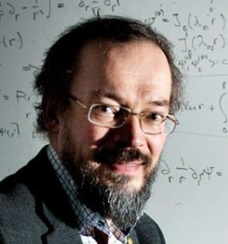
Prof. Jari Kinaret
"Tecnologie future ed emergenti" (FET)
Orizzonte 2020
126 gruppi di ricerca
17 paesi europei
Nuovi paradigmi computazionali e applicazioni
(retina artificiale)
elettronica, spintronica, fotonica, plasmonica e meccanica

Slide 33
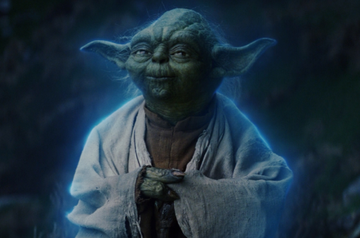
THE END

